Slide 1
Муниципальное бюджетное общеобразовательное учреждение – основная общеобразовательная школа
с. Сосновка Балтайского муниципального района Саратовской области.
Структурное подразделение Детский сад
Проект:
«Покормите птиц зимой»
Автор проекта: воспитатель
Долгова Наталья Сергеевна
2021 год

Slide 2
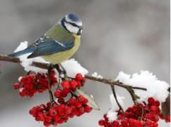
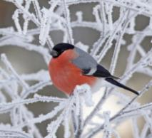
Ак
Приучите птиц в мороз
К своему окну,
Чтоб без песен не пришлось
Нам встречать весну.
А.Яшин
Говорят, что птицы — это ангелы, души добрых людей. В старину, ещё до прихода христианства, люди верили, что пернатые на своих крыльях приносят весну и открывают праведным людям двери рая, поэтому даже бедные крестьяне старались птиц зимой подкармливать.
Пернатым особенно трудно в суровые морозы, сильные снегопады, а также когда почва, ветки и стволы деревьев покрываются ледяной коркой. Естественный корм в таких условиях становится практически недоступным. Но самое опасное время для птиц — в конце зимы и начале весны, когда все доступные плоды, ягоды, семена и прочие корма уже съедены или превратились от времени и непогоды в труху.
Каждая кормушка сейчас, до появления проталин и первой зелени,- это десятки спасенных птичьих жизней...

Slide 3
Зима – очень трудное и голодное время для зимующих птиц, особенно если она суровая и многоснежная.
Птица не только страдает от холода, но и от голода. Нужно поддержать птиц зимой, сделать для них кормушки и не забывать подсыпать в них корм.
Зимняя подкормка птиц – довольно старая традиция. Первыми инициаторами ее были сами птицы.
Они быстро усвоили, что возле человеческих жилищ можно кое-чем разжиться. Зимой даже лесные птицы начинают тянуться к человеческому жилищу. Голод заставляет на время забыть о естественной осторожности.
Подкормка зимующих птиц приносит пользу не только пернатым, но и в обучении и воспитании детей.
Дети через беседы, познавательные занятия и наблюдения узнают о различных видах птиц своей местности, узнают характерные особенности внешнего вида, поведения, учатся заботиться о птицах, испытывают радость от осознания того, что, делясь крохами, подкармливая птиц, можно спасти их от гибели.

Slide 4
Цель: Формировать представления младших дошкольников об образе жизни, среде обитания зимующих птиц и роли человека в их жизни.
Задачи:
1. Формировать представления детей о птицах родного края.
2. Развивать знания детей о зимующих птицах, учить правильно их подкармливать.
3. Воспитывать заботливое отношение к птицам, желание помогать в трудных зимних условиях

Slide 5
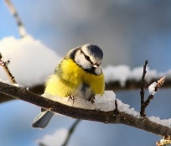
Вид проекта:
групповой, познавательный, творческий
Сроки:
3 месяца – январь, февраль, март
Участники: дети разновозрастной группы, родители, воспитатель.

Slide 6
Этапы реализации проекта:
I этап – подготовительный
• Постановка целей и задач.
• Создание необходимых условий для реализации проекта.
II этап – основной (практический)
• Внедрение в воспитательно - образовательный процесс эффективных методов и приемов по расширению знаний дошкольников о зимующих птицах.
III этап - заключительный
• Обработка результатов по реализации проекта
• Праздник, посвященный международному Дню птиц

Slide 7
НОД «Птицы зимой»,
Рисование «Покормите птиц зимой»
Лепка «Зернышки для птичек»
Аппликация «Дружная компания»
Беседы по сюжетным картинам о зимующих птицах;
Беседы на темы «Что едят птицы зимой?»,
«Почему надо помогать птицам зимой»,
«Как помочь зимующим птицам»,
«Как узнать птиц».
Составление рассказов по схеме «Птицы».
Чтение: «Страшная птица» А. Барто,
«Птичка» В.А. Жуковский,
«Где обедал воробей?» С.Я.Маршак.
Заучивание закличек про птиц.
Загадывание загадок про птиц.
Наблюдение на прогулке за птицами
Изготовление кормушек своими руками (родители с детьми).
Развешивание кормушек на участке для прогулок.
Кормление птиц.
Подвижные игры «Воробушки и автомобиль», «Кот и птицы», «Птички в гнёздышки», «Гуси, гуси».
Экспериментирование: «Исследование птичьего пера», «Рассматривание птичьих следов».
Дидактические игры – «Отгадай и назови», «Назови птицу по описанию». Рассматривание «Птицы нашего края».
Разучивание песен, танцев и инсценировок по теме проекта.
Праздник «День птиц».

Slide 8
Ожидаемые результаты реализации проекта:
• Создание необходимых условий в разновозрастной группе по формированию у дошкольников целостного представления о жизни зимующих птиц.
• Заинтересованность детей совместно с родителями в заботе о птицах, желание помогать им в зимний период (изготовление кормушек, подкормка птиц зимой).
• Развитие у детей любознательности, творческих способностей, познавательной активности, коммуникативных навыков.
• Активное участие родителей в реализации проекта.
• Формирование у детей и взрослых определенной системы природоведческих знаний, позволяющей осознать единство всей природы и место человека в ней.

Slide 9
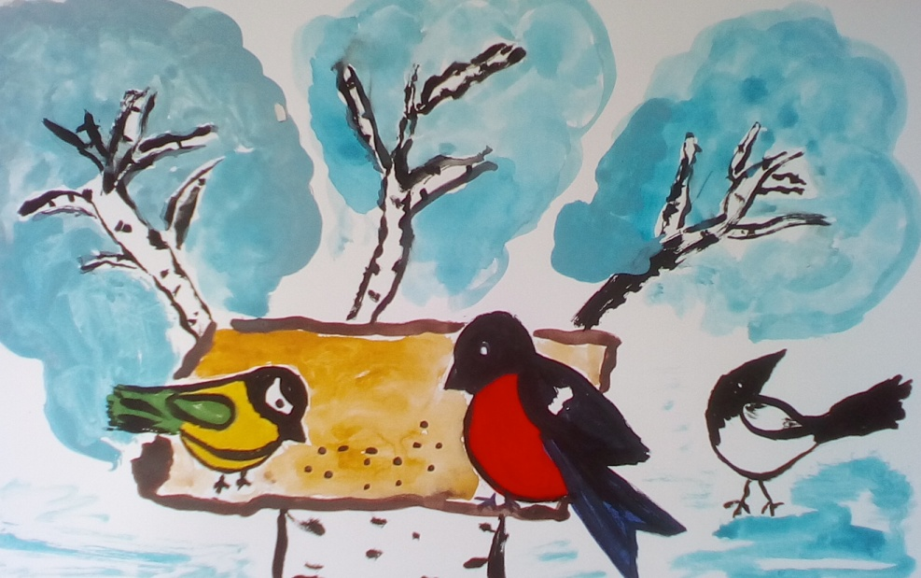
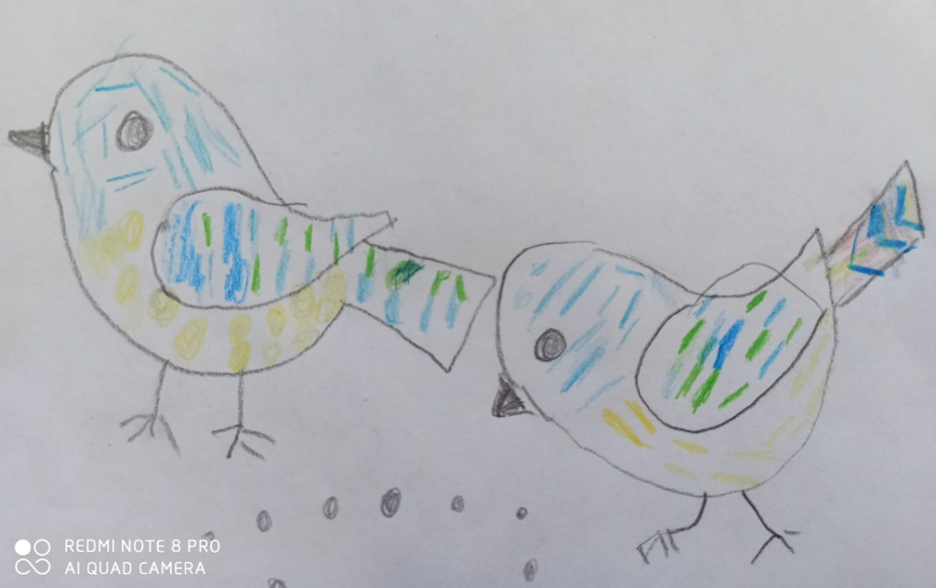
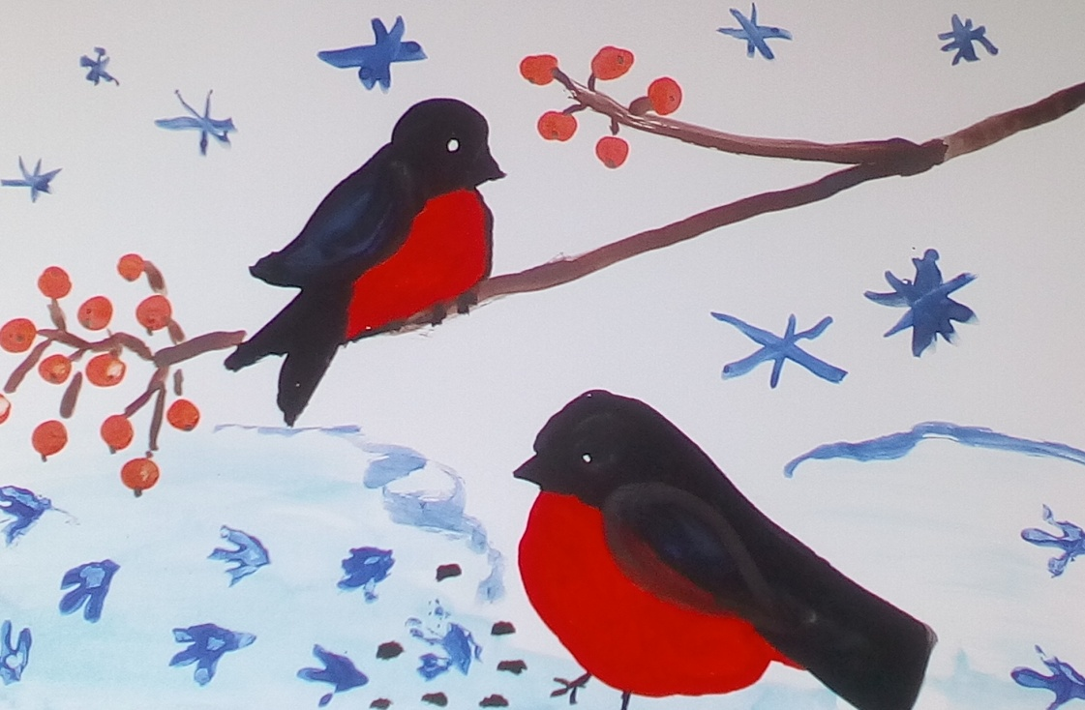
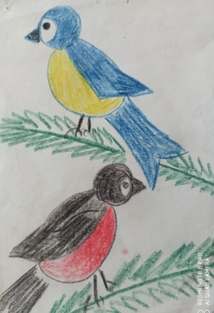
Работа с детьми
Занятие «Зернышки для птичек»
Занятие «Покормите птиц зимой»
Занятие «Яблоки на снегу
Занятие «Птички на ветке»

Slide 10
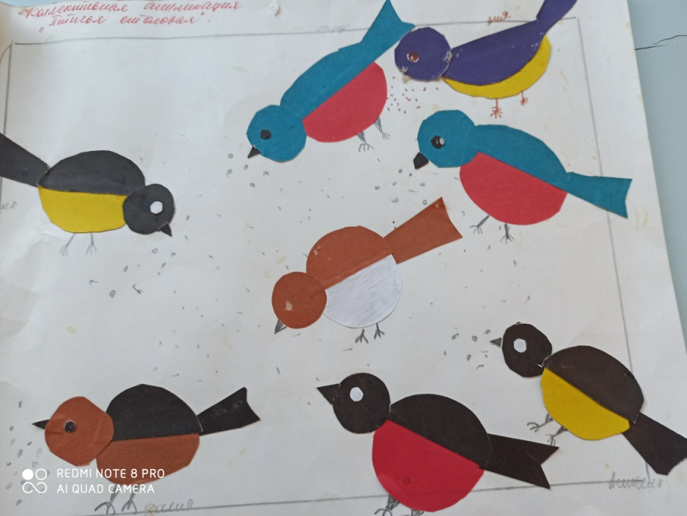
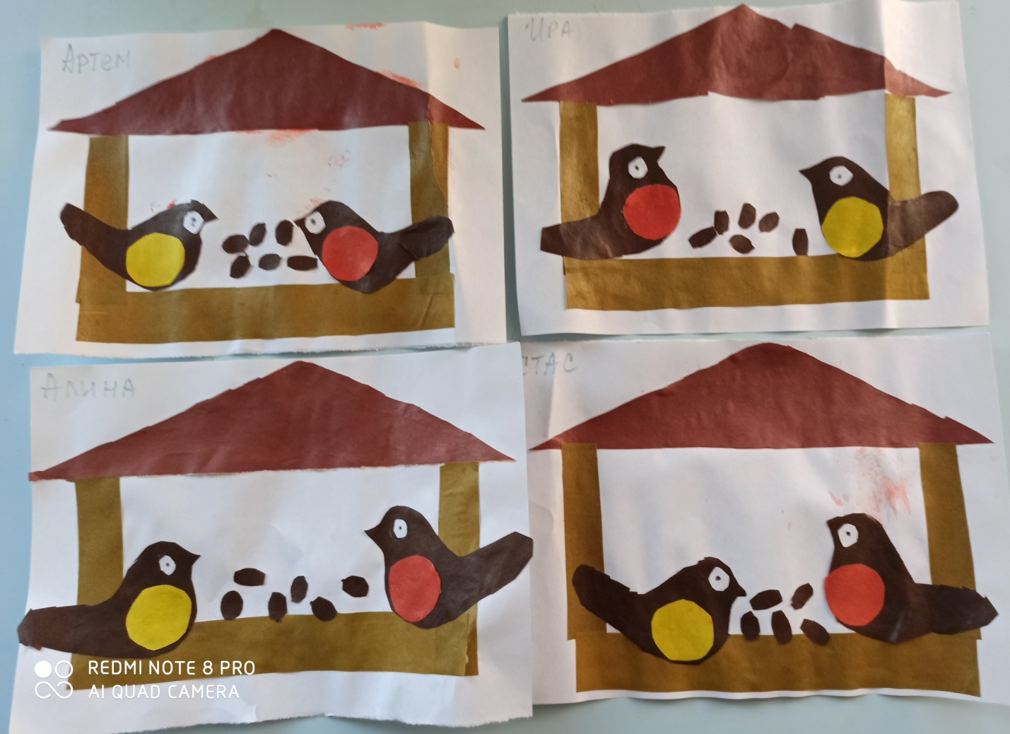
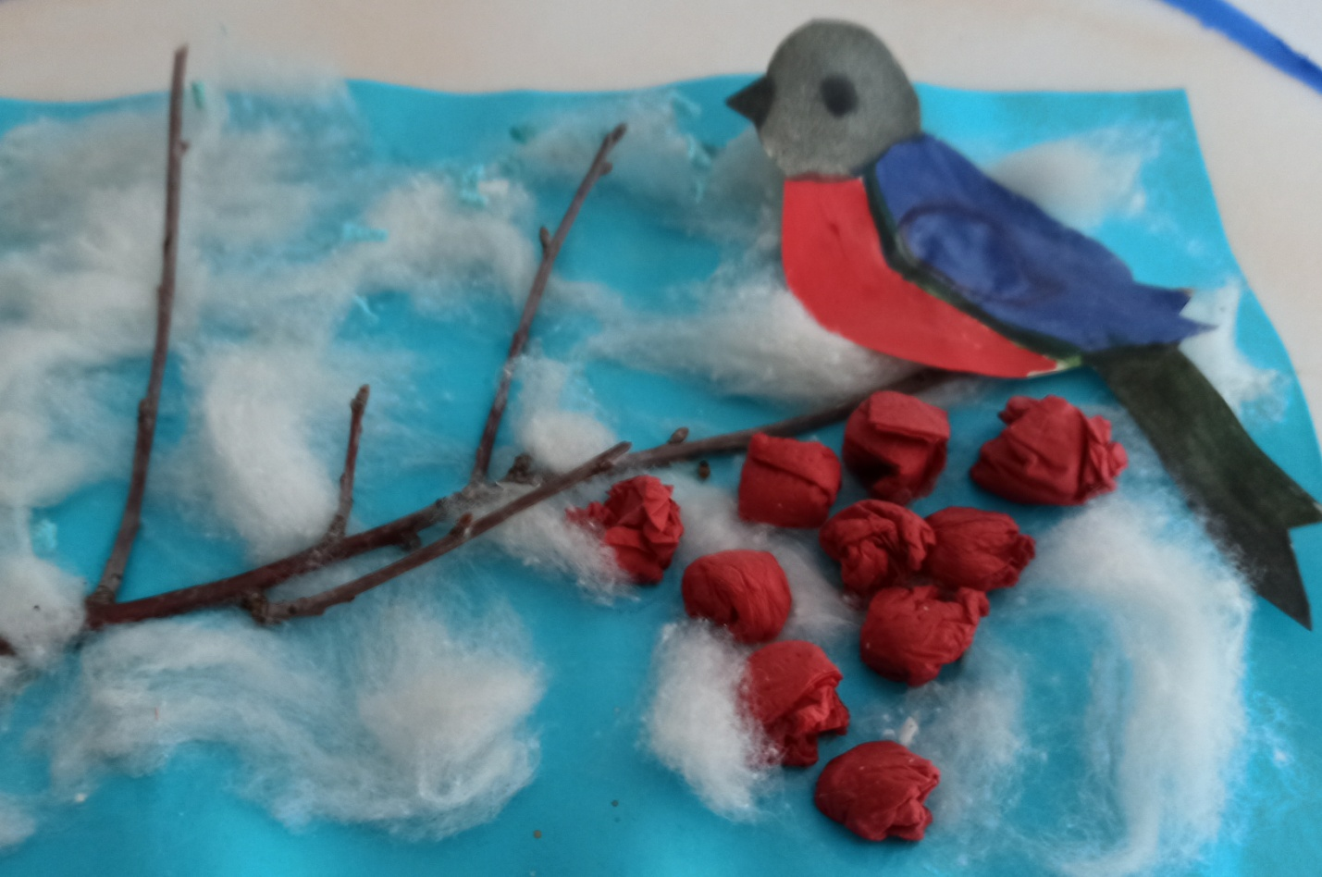
Аппликация «Птичья столовая»
Аппликация «Птички и кормушки»
Аппликация «Снегирь и рябинка»

Slide 11
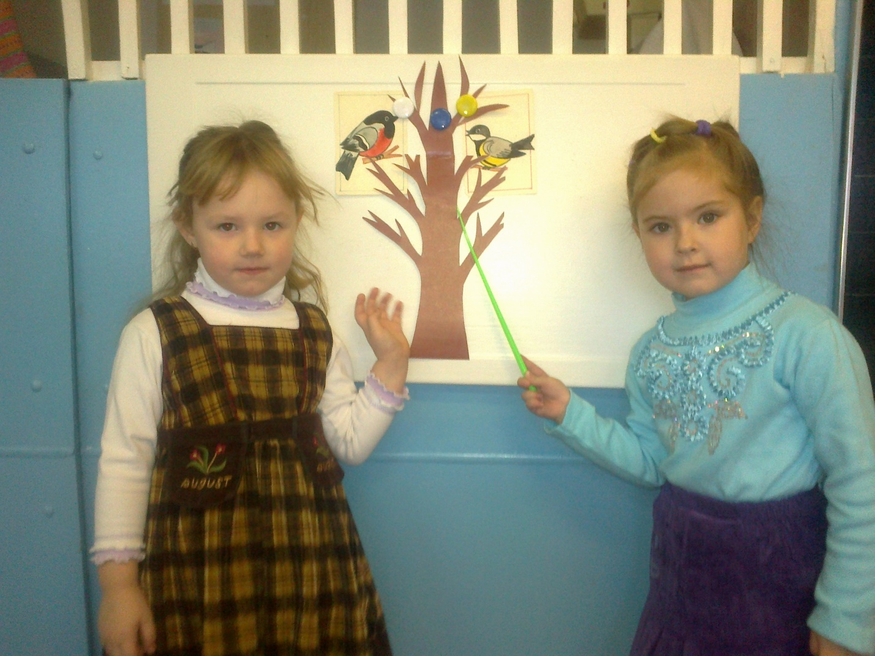
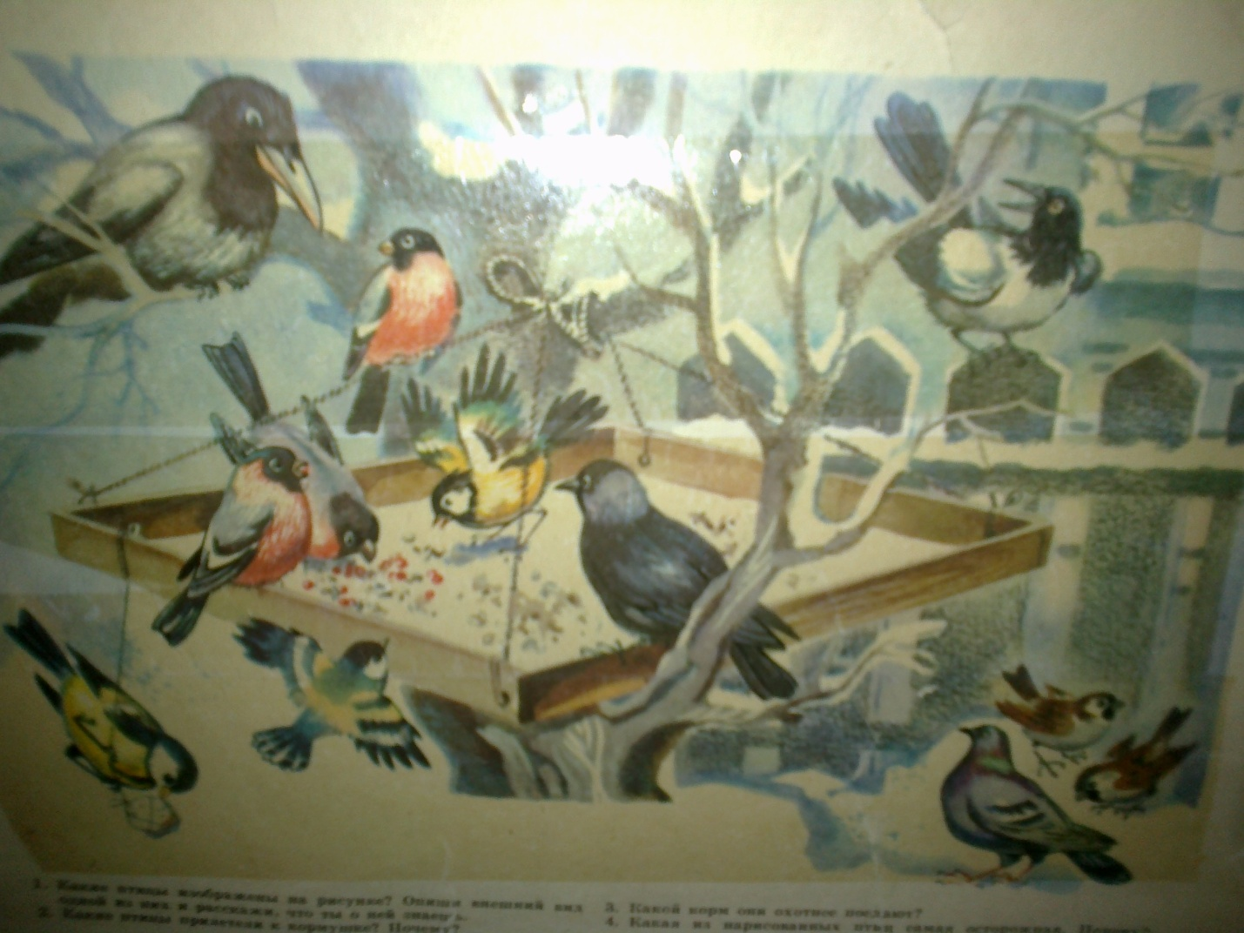
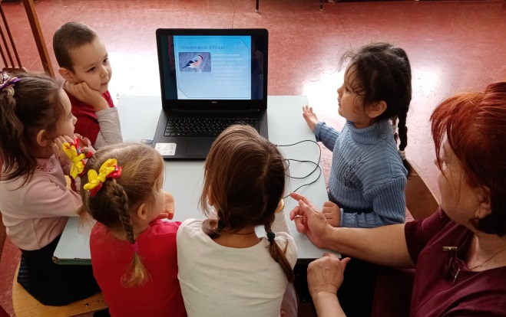
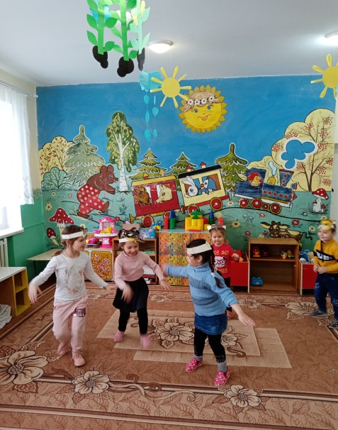
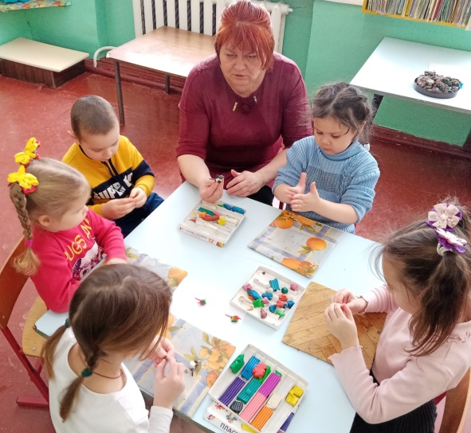
Изучаем птиц родного края
Изучаем птиц родного края
Просмотр презентации «Зимующие птицы»
Подвижная игра «Воробушки и кот»
Лепка птичек

Slide 12
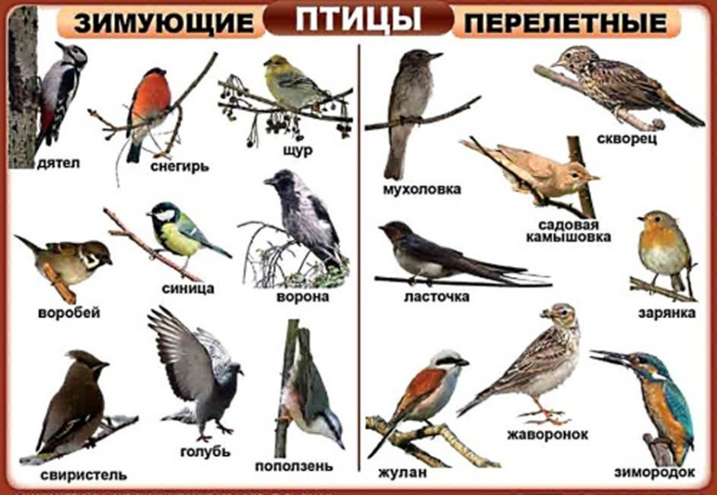

Slide 15
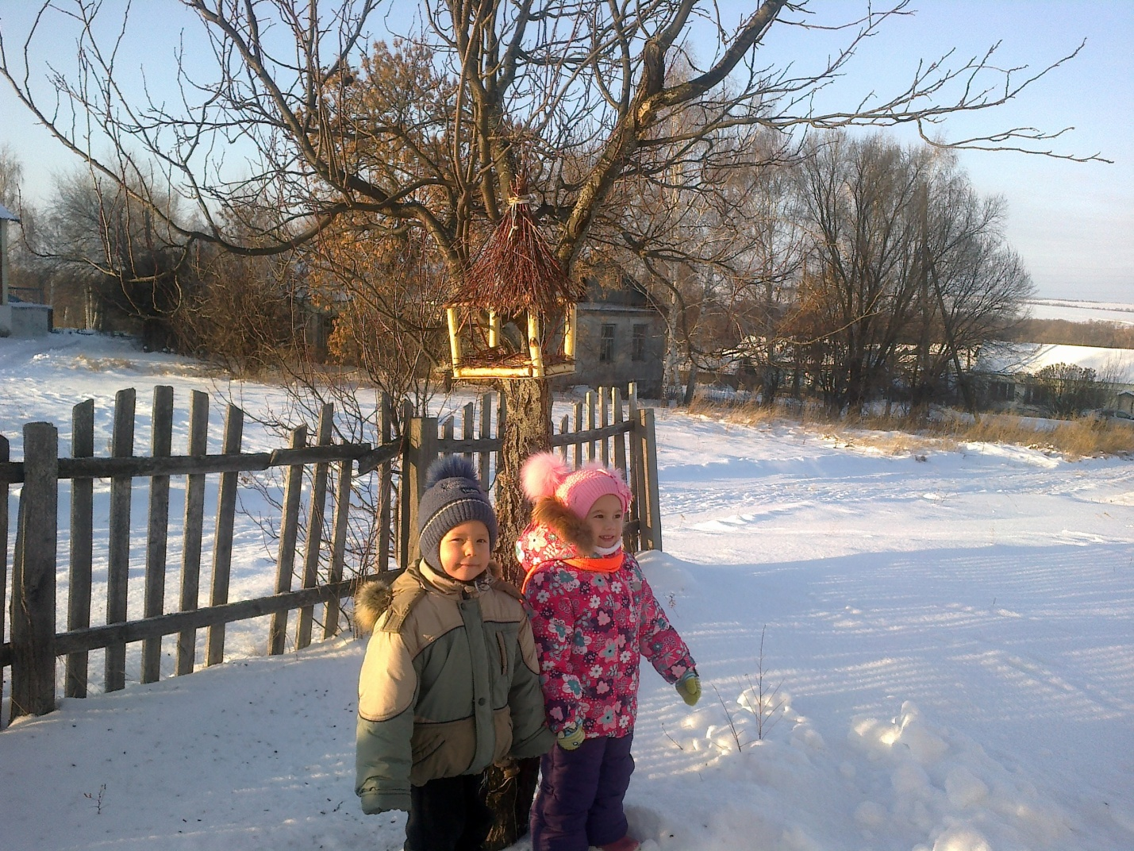
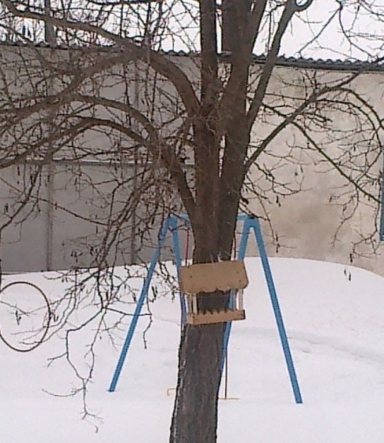
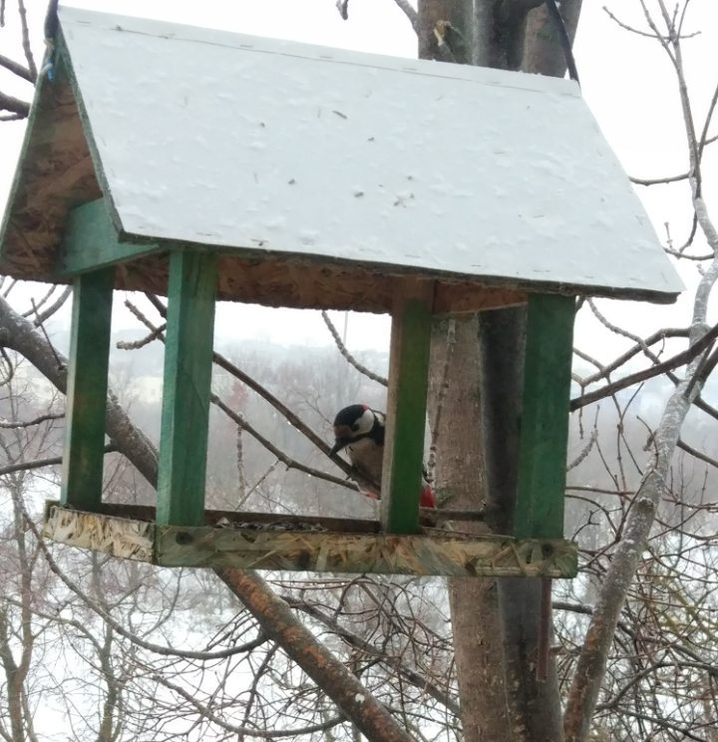
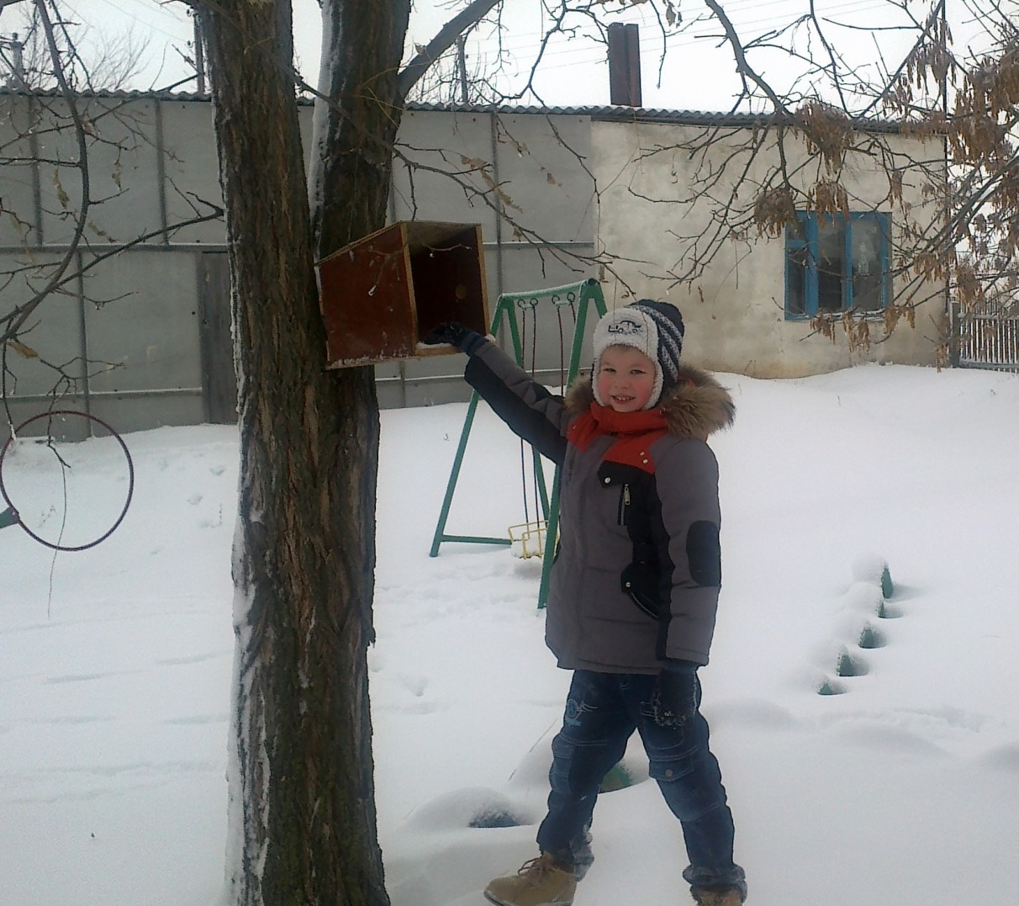

Slide 16
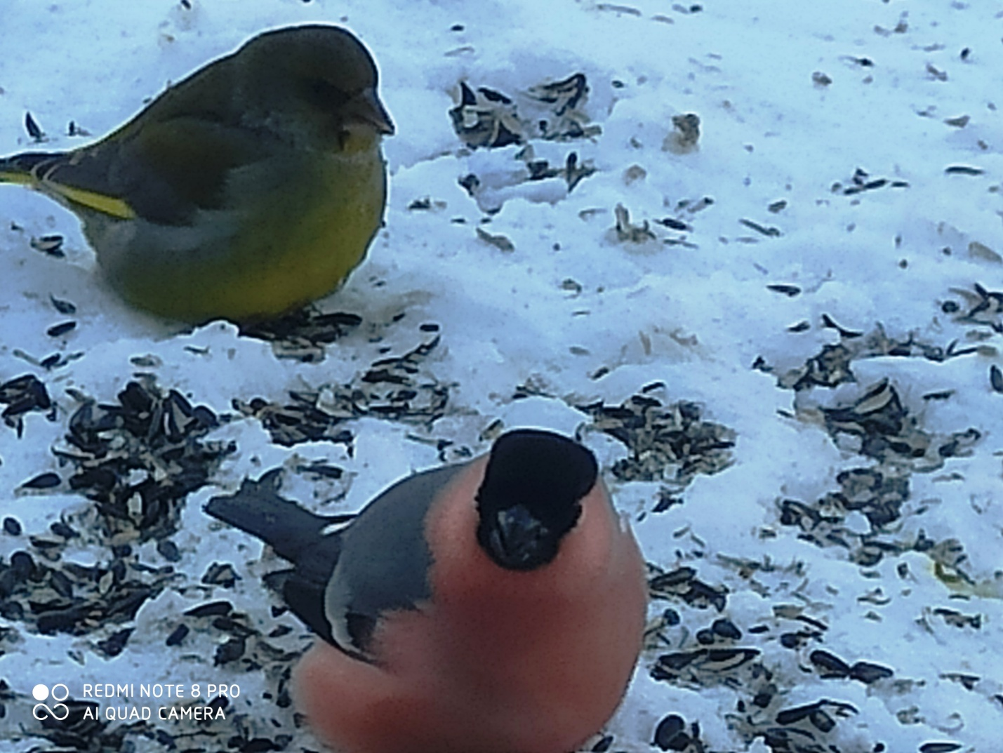
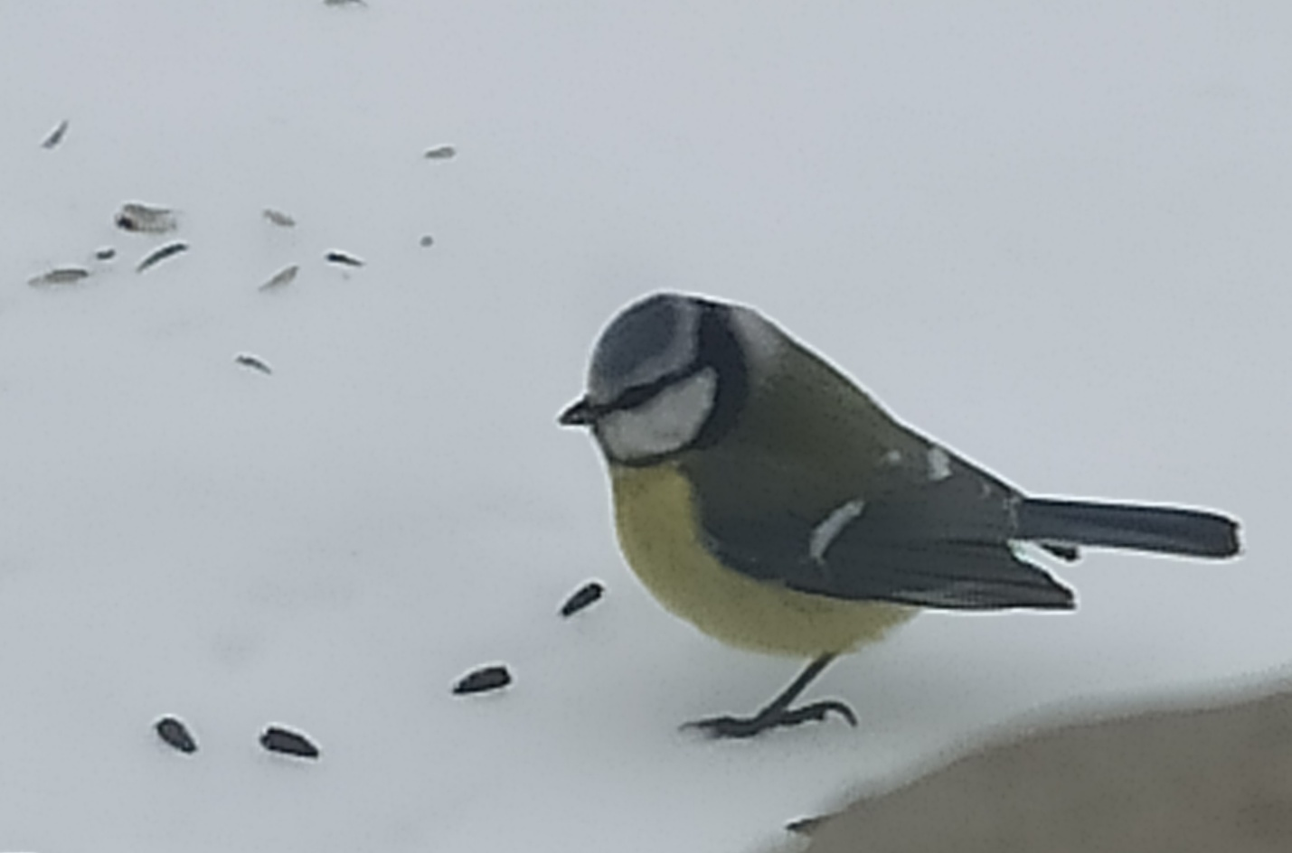
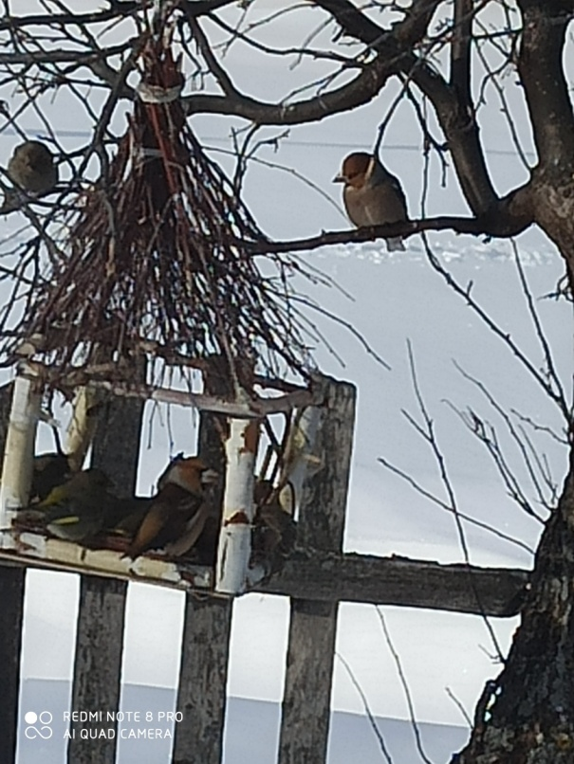
Наблюдения

Slide 17
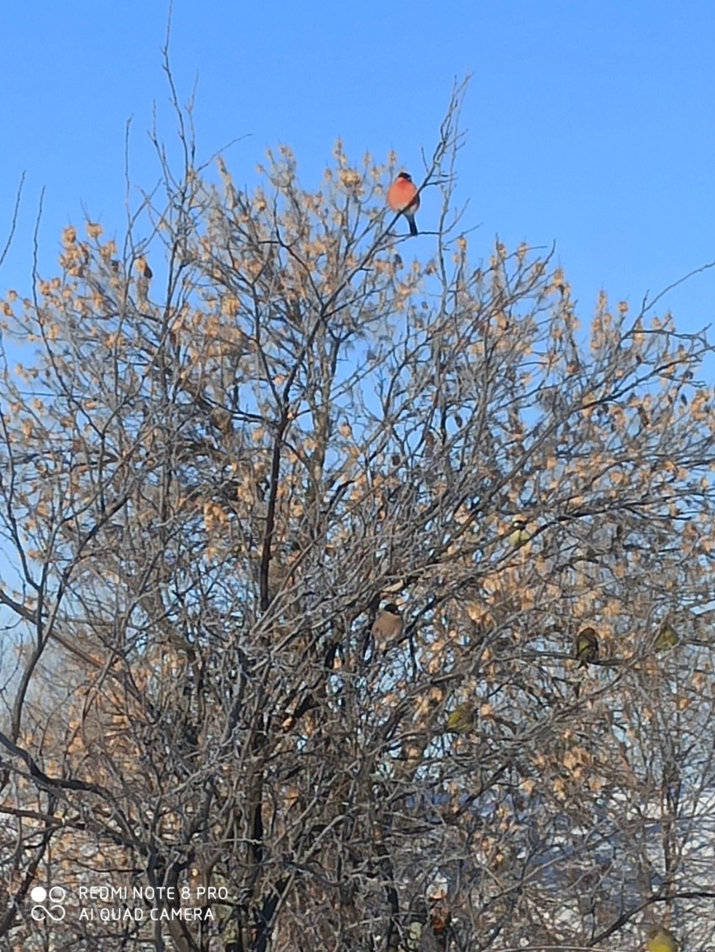
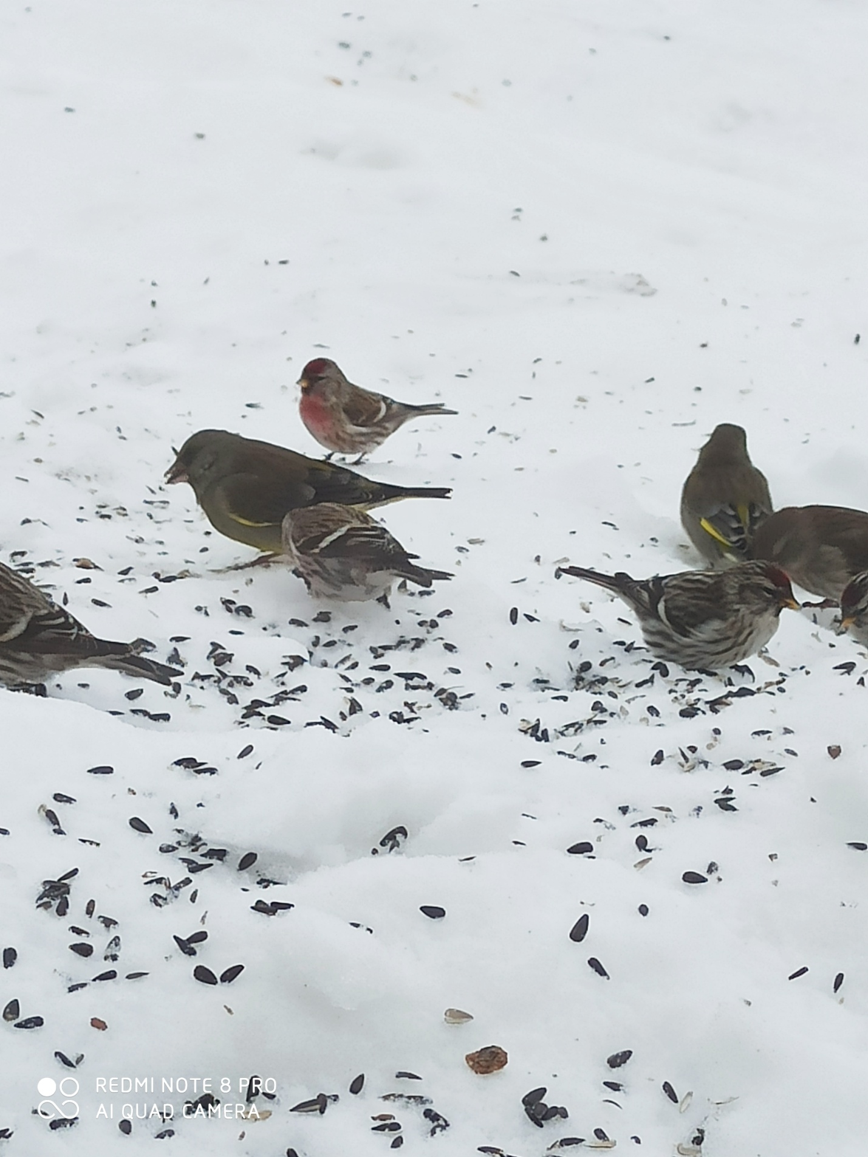
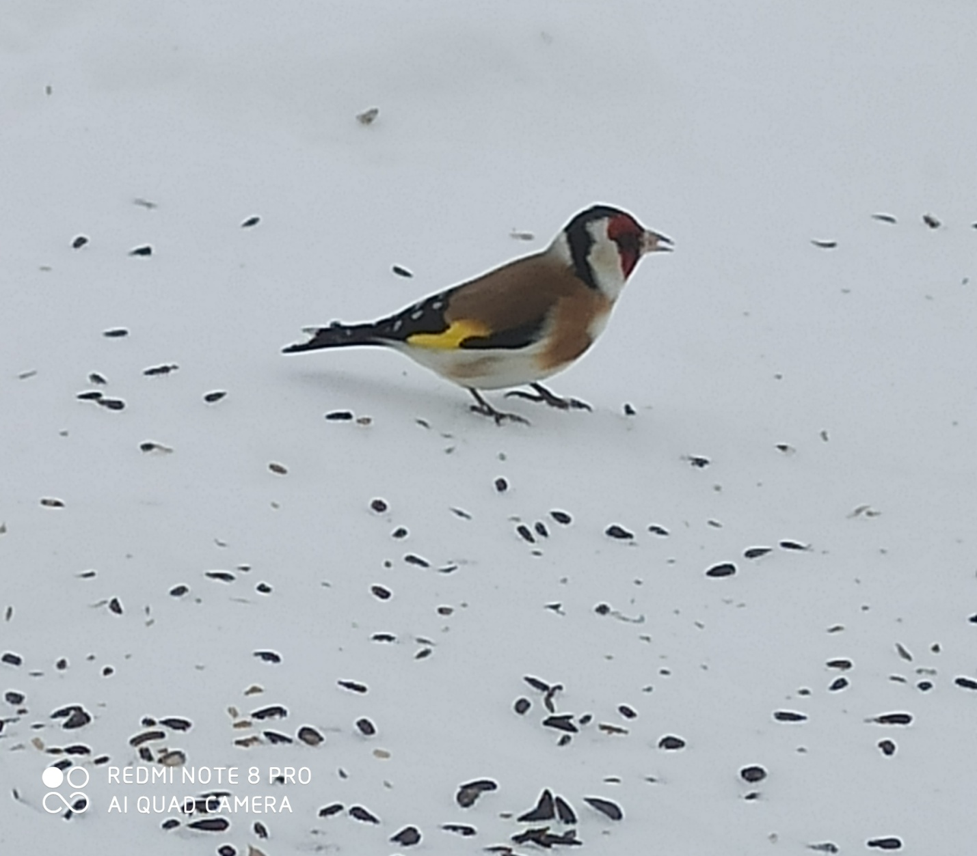
Наблюдения

Slide 18
Из дневника наблюдений
Каждый день мы обновляем корм в кормушках.
Сегодня, наконец-то, к нам в гости прилетели два воробышка. Сначала они боялись приближаться к кормушке, прыгали с ветки на ветку. Ну вот осмелели и сели в кормушку. Стали клевать крошки хлеба и семечки.
Воробьев прилетает уже целая стая. Они весело щебечут, прыгают, отбирают крошки друг у друга. Очень забавно на них смотреть
Вместе с воробьями прилетают зяблики. Едят все вместе не дерутся.
Прилетали синички, мы им повесили сало на ветки деревьев, но и другие не прочь полакомиться

Slide 19
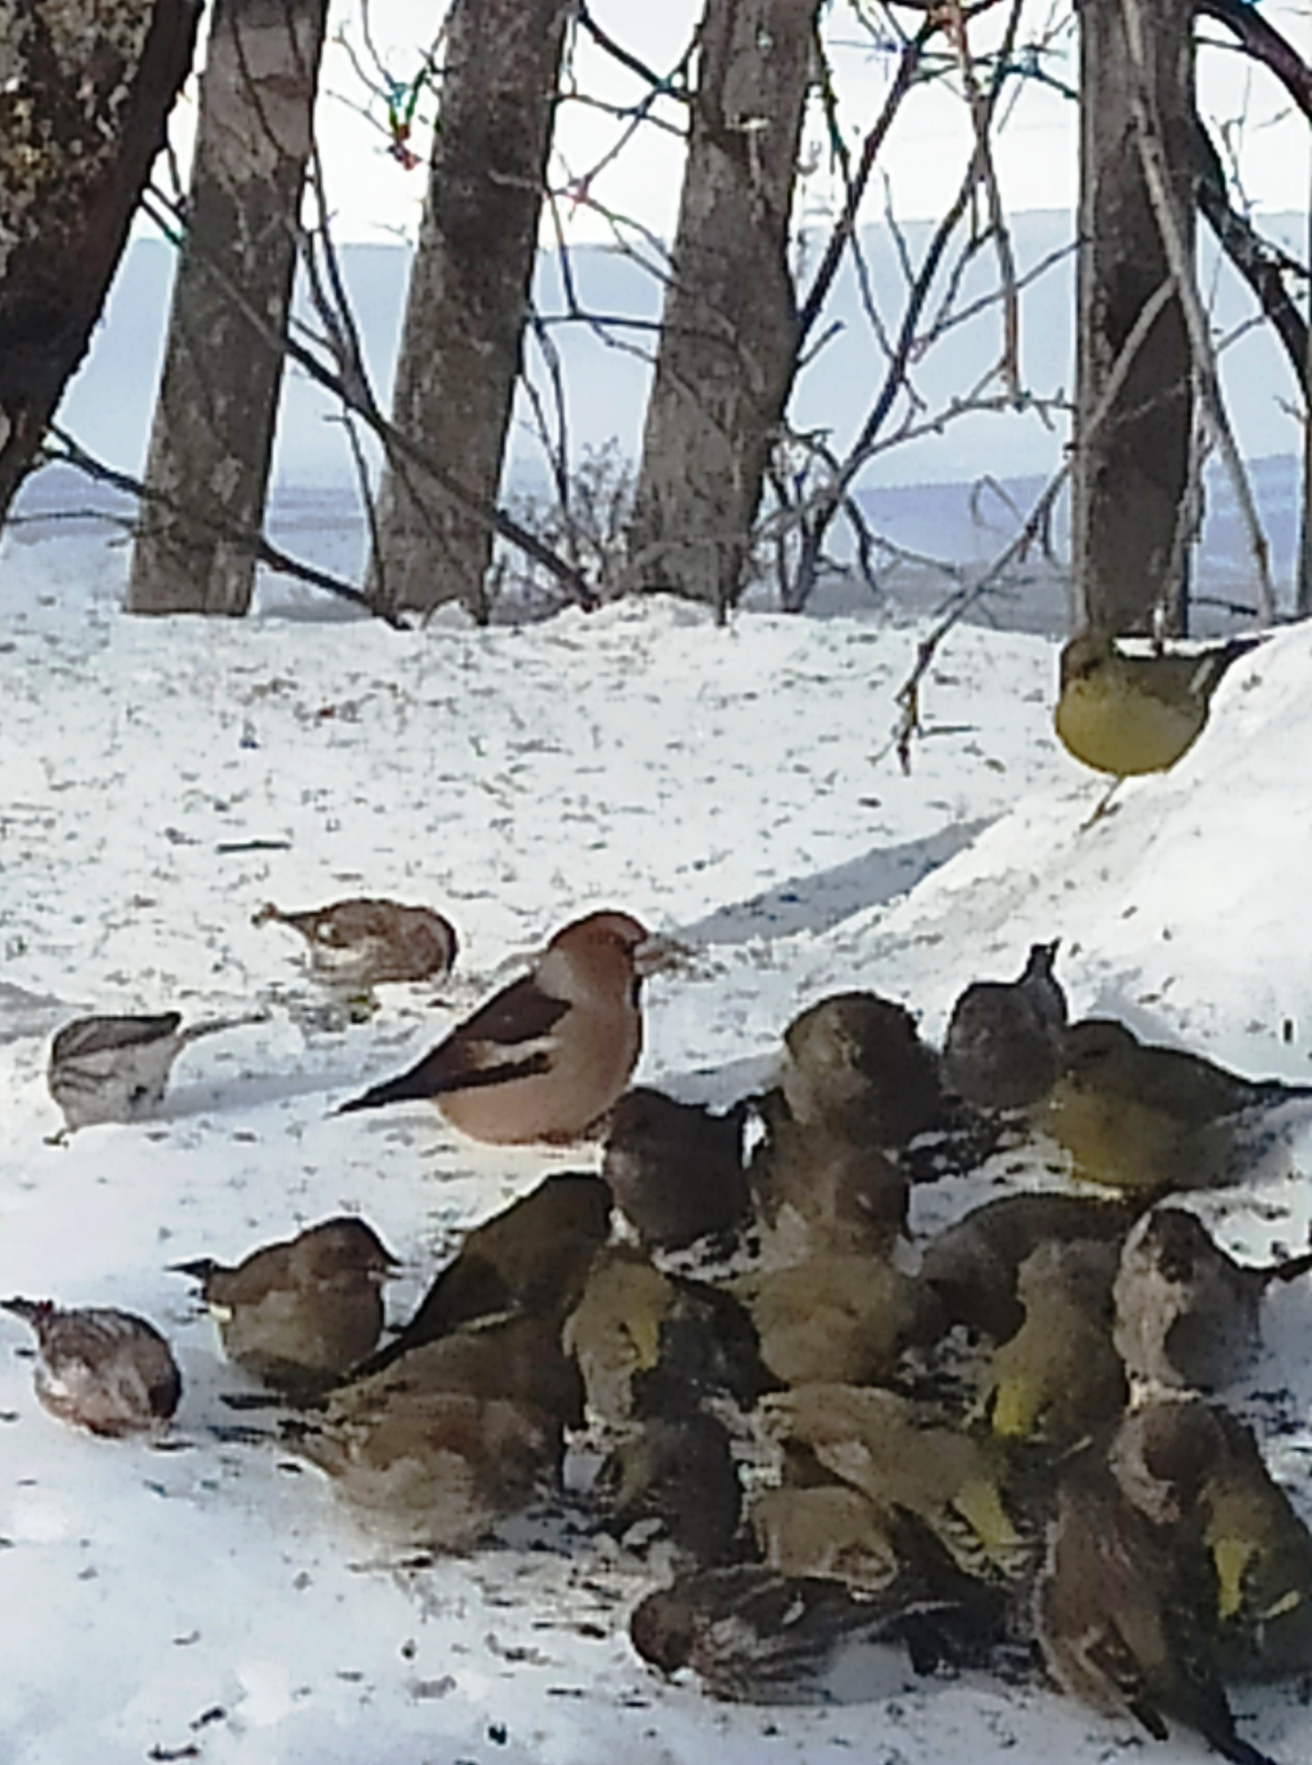
Мы каждый день ждем своих пернатых друзей.
Радуемся вместе с ними: птички – корму, а мы, что помогаем им в трудное время года прокормиться

Slide 20
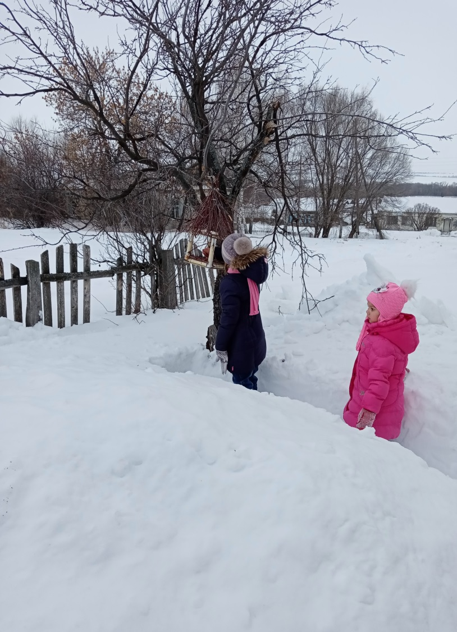
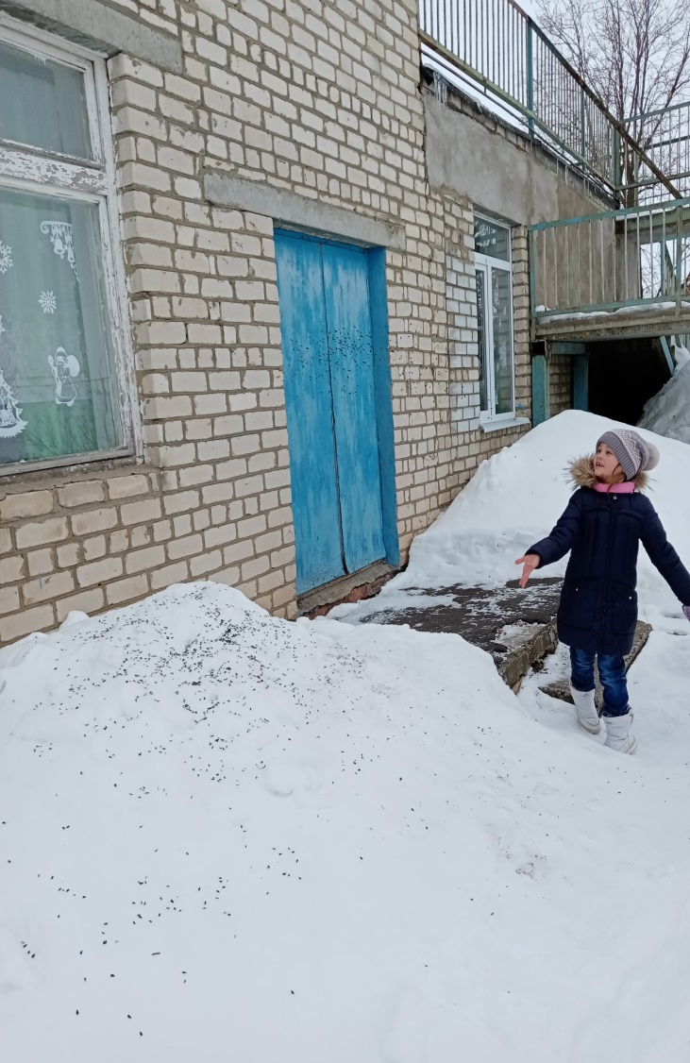
У нас такой обычай:
Чуть выпадет снежок,
Дощатый домик птичий
Повесить на сучок.
И здесь, в саду за домом,
Среди седых ветвей,
Готов обед веселый
Для птичек у детей!

Slide 21
Результаты проекта
Дети имеют представления о зимующих птицах.
Могут совместно со взрослыми изготовить кормушку из разного материала.
Знают, каким кормом подкармливать птиц.
Умеют наблюдать, анализировать и делать выводы.
Родители способны воспитать у детей любовь и бережное отношение к птицам.
Самое главное дети запомнили, что если постоянно подкармливать зимующих птиц, то можно помочь им пережить холодное время года.

Slide 22
Спасибо за внимание!

